Slide 1
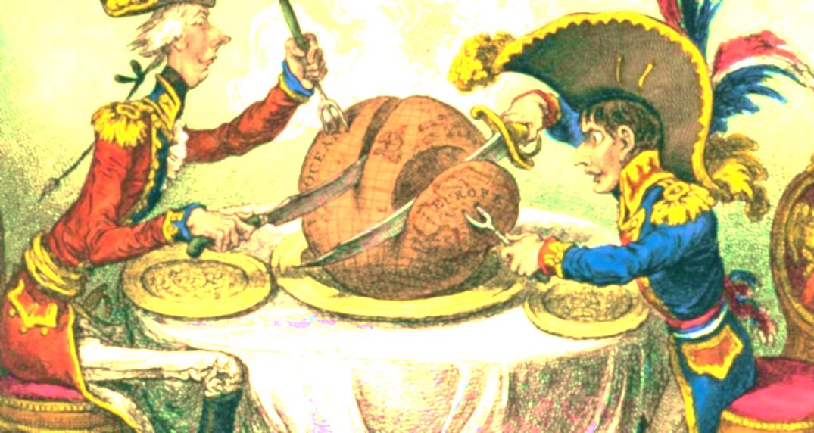
SEJARAH IMPERIALISME DAN KOLONIALISME
Rinaldo Adi Pratama, S.Pd., M.Pd.
Drs. Syaiful M., M.Si
Yusuf Perdana, S.Pd., M.Pd.

Slide 2

Apa yang dibahas?
01
Konsep Kolonialisme
02
Konsep Imperialisme
03
Latar Belakang
04
Negara-negara yang datang

Slide 3

PENGERTIAN
IMPERIALISME
Sebuah [kebijakan] di mana sebuah negara besar dapat memegang kendali atas daerah lain agar negara itu bisa dipelihara atau berkembang.
KOLONIALISME
suatu usaha untuk untuk mengembangkan kekuasaan suatu negara diluar wilayah negara tersebut.

Slide 4
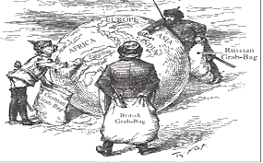
Perbedaan Kolonialisme dan Imperialisme
Imperialisme : menanamkan pengaruh pada semua bidang kehidupan negara yang bersangkutan
Kolonialisme : untuk menguras habis sumber daya alam dari negara yang bersangkutan untuk diangkut ke negara induk.

Slide 5
IMPERIALISME KUNO DAN MODERN
Inggris
Perancis
Belanda
Jerman
Italia
Portugis
Spanyol
Romawi
KUNO
MODERN

Slide 6
Ciri-ciri Imperialisme Kuno dan Modern
MODERN
KUNO
Bertujuan 3G
Dipelopori Portugal dan Spanyol
Terjadi sebelum Revolusi Industri
Bertujuan ekonomi
Dipelopori Inggris
Terjadi setelah Revolusi Industri

Slide 7
APA DAMPAKNYA?
penjajah makmur, yang dijajah semakin menderita.=
Memerintah, memengaruhi semua bidang Mendiami, menguras SDA
“imperare” & “colunus” VS Imperialisme & Kolonialisme

Slide 8
APA YANG MENDORONG MEREKA?
Adanya gejala pembaruan di Eropa
Renaisans
hasrat untuk progres Humanisme
kepentingan manusia dan idealisme Pusat perkembangan Renaisans di kota-kota pelabuhan

Slide 9
Faktor-Faktor Bidang Ilmu Pengetahuan Bidang Teknologi
Catatan Perjalanan Marco Polo
Ditemukan Kompas, Teropong
Ditemukan Mesiu (senjata)
Teknologi Kapal
Runtuhnya kekaisaran Romawi
Perang Salib
Konstatinopel Jatuh
Semangat Penjelajahan Samudra

Slide 10
TERIMA KASIH

Slide 11
DISKUSIKAN DI VCLASS
APAKAH SAAT INI INDONESIA MASIH MENGALAMI KOLONIALISME DAN IMPERIALISME? DAN APAKAH KETAKUTAN SOEKARNO AKAN NEO-KOLONIALISME BETUL TERJADI SAAT INI?

